Slide 1

第一章 电路基本概念与定律
1-1 电路与电路模型
1、电路：
定义：电器元件或设备按一定方式连接而构成的集合。
作用：（1）能量转换：实现电能传送、转换等。
（2）信号处理：实现电信号产生、加工、传输、变换等。
结束
开始

Slide 2
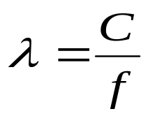
2、电路分类：
激励与响应满足叠加性和齐次性的电路。
线 性
非 线 性
电路元件参数不随时间变化。
时 变
时 不 变
电路几何尺寸远小于最小工作波长的电路。
集中参数分布参数
f(Hz) | 50 | 25k | 500M | 30G
λ(m) | 6x10⁶ | 12k | 0.6 | 0.01
C=3x10⁸m/s
静 态
动 态
含有动态元件的电路。
结束
开始

Slide 3

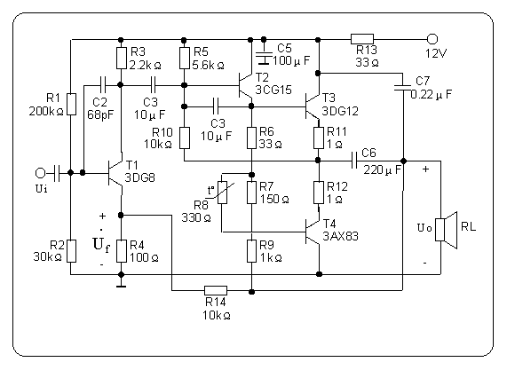
3、电路模型
理想元件：（模型元件）
R
电路模型：理想元件组成的电路。
电 路 图：电路模型画在一个平面上所形成的图形。
退出

Slide 4
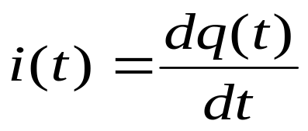
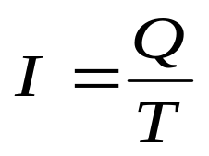
1-2 电路分析常用基本变量
带电质点的
定向运动
电 流
电 压
电 荷
磁 链
功 率
能 量
1、电流：
定义：
电场力把单位正电
荷从一点移向另一点
所做的功
方向：1）实际正方向：规定为正电荷运动的方向。
2）参考正方向：任意假定的方向。
注意：必须指定电流参考方向，这样电流的正或负值才有意义。
退出

Slide 5
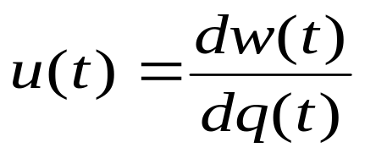
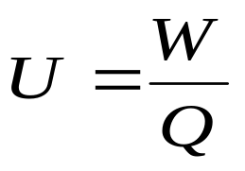
3、电压与电流关联参考方向：
2、电压：
定义：
方向：1）实际正方向：规定为从高电位指向低电位。
2）参考正方向：任意假定的方向。
注意：必须指定电压参考方向，这样电压的正值或负值才有意义。
电流参考方向是从电压参考正极流入，负极流出。
i(t)
i(t)
- u(t) +
+ u(t) -
退出

Slide 6
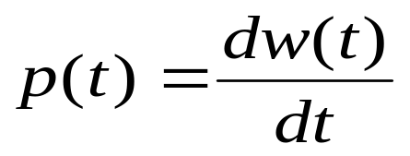
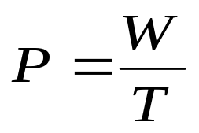
4、功率：
定义：
计算
(1) 电压与电流采用关联参考方向：
p(t)=u(t)i(t) —— 支路吸收功率
(2) 电压与电流采用非关联参考方向：
p(t)=u(t)i(t) —— 支路发出功率
i(t)
i(t)
+ u(t) -
- u(t) +
退出

Slide 7
1-3 基尔霍夫定律（Kirchhoff’s Law)
一、名词定义：
支路：
流过同一电流的分支。
节点：
两个以上支路的连接点。
回路：
由支路构成的闭合路径。
A
I₃
I₂
I₁
+
u_{s2}
-
+
u_{s1}
-
I₄
B
C
i_{s1}
I₅
I₆
D
退出

Slide 8
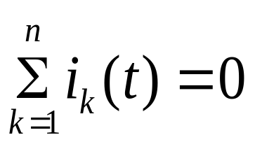
二、 基尔霍夫电流定律( KCL)
（Kirchhoff’s Current Law)
1、KCL
对于任一集中参数电路，在任一时刻，流出（或流入）任一节点的电流代数和等于零。
记为：
A
I₃
I₂
I₁
+
u_{s2}
-
+
u_{s1}
-
I₄
B
C
i_{s1}
I₅
I₆
D
注意： 流出节点的电流为正，流入节点的电流取负。
退出

Slide 9
KCL方程:
以基尔霍夫电流定律在电路各节点处列写的方程式。
节点A:
A
I₃
- I₁ + I₂ + I₃=0
I₂
I₁
+
u_{s2}
-
节点B:
+
u_{s1}
-
I₄
- I₂ + I₄ + I₅=0
B
C
i_{s1}
节点C:
- I₃ - I₄ + I₆=0
I₅
I₆
节点D:
D
I₁ – I₅ - I₆=0
( I₁ = I₅ + I₆ )
退出

Slide 10
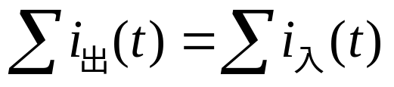
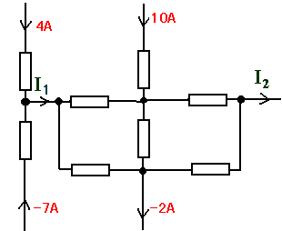
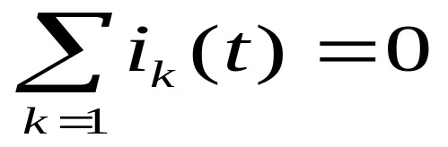
2、推广：
对于任一集中参数电路，在任一时刻，流出任一节点的电流和等于流入该节点的电流和。即：
A
对于任一集中参数电路，在任一时刻，流出任一闭合面的电流代数和等于零。即：
闭合面也称为广义节点。
举例：图示电路，求I₁和I₂。
3、定律物理意义:反映电荷的守恒性和电流的连续性。
退出

Slide 11
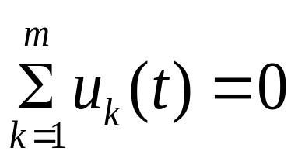
三、 基尔霍夫电压定律( KVL)
（Kirchhoff’s Voltage Law)
+ u₁ -
1、KVL
对于任一集中参数电路，在任一时刻，对任一回路，按一定绕行方向，其电压降的代数和等于零。
记为：
+
u₂
-
+
u_{s2}
-
L₂
+
u_{s1}
-
L₁
-
u₅
+
+ u₄ -
-
u₆
+
L₃
注意： 与绕行方向一致的电压为正，否则取负。
退出

Slide 12
KVL方程:
以基尔霍夫电压定律在电路各回路列写的电路方程式。
( u₁ - u₅ = u_{s1} - u_{s2})
回路1:
+ u₁ -
u₁ + u_{s2} - u₅ - u_{s1} =0
+
u₂
-
+
u_{s2}
-
L₂
回路2:
L₁
(u₂ - u₄ = u_{s2})
+
u_{s1}
-
u₂ - u₄ - u_{s2}=0
-
u₅
+
+ u₄ -
-
u₆
+
L₃
回路3:
- u₆ + u₅ + u₄=0
退出

Slide 13
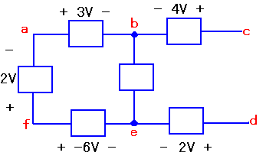
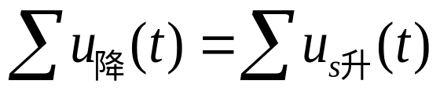
2、推广：
对于任一集中参数电路，在任一时刻，沿任一回路绕行方向，回路电压降的代数和等于回路电压源电压升的代数和。即：
练习：图示电路，求U_{cd}和U_{be}。
3、定律物理意义:
描述回路中支路电压约束关系； 反映能量的守恒性。
退出

Slide 14
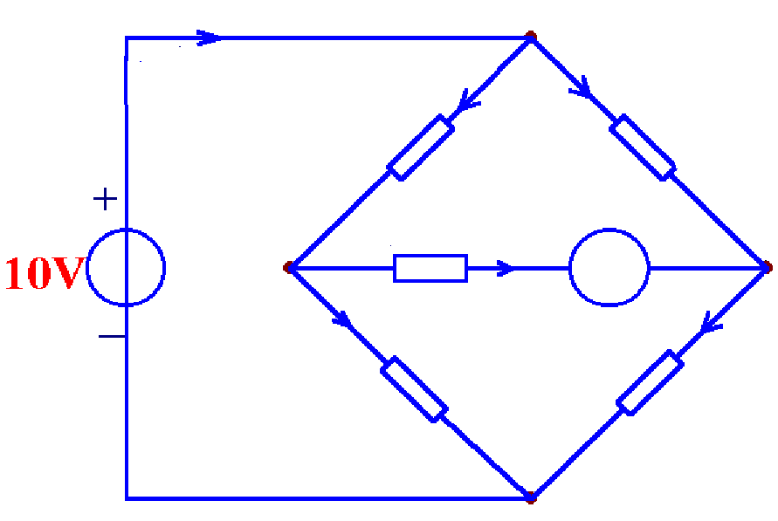
例1：
图示电路，电阻R有无电流？求电压u₁和u₂ 。
+
2V __ _
+
u₁
-
R
A
+
8V
-
+
u₂
-
退出

Slide 15
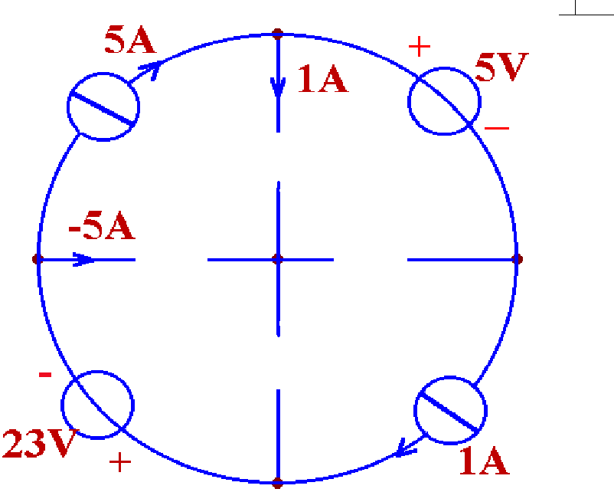
例2：
图示电路，求电流I₁ 、 I₂和电压u₁ 、 u₂ 。
I₂
-
u₁
+
2
1
3
-
3V
+
- 6V +
I₁
+
u₂
-
4
退出

Slide 16
1-4 电路常用元件
电路元件分类
从能量特性方面可分
无源元件：w(t)>0
{
有源元件：w(t)<0
从外部端钮数量可分
{
二端元件：具有两个引出端
多端元件：具有两个以上引出端
退出

Slide 17
一、电阻元件 （无源二端元件）
+ u -
1、定义：
i
伏安关系可用u-i平面过坐标原点的曲线来描述的二端元件。
u / V
u / V
i / A
i / A
0
0
电阻元件作用：电能转换为热能
退出

Slide 18
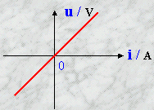
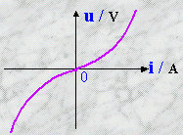
2、分类：
线性电阻：伏安关系为u-i平面过坐标原点的直线。
非线性电阻：伏安关系为u-i平面过坐标原点的曲线。
+ u -
+ u -
i
i
R
退出

Slide 19
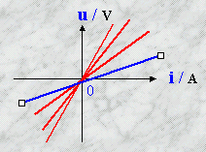
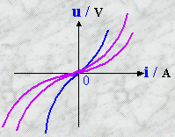
从元件参数是否随时间变换的意义可分为：
时不变电阻：伏安关系为u-i平面过坐标原点的一条曲线。（定常电阻）
时变电阻： 伏安关系为u-i平面过坐标原点的一族曲线。
u / V
0
i / A
退出

Slide 20
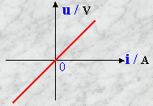

3、线性时不变电阻的特点：
1）伏安关系为u-i平面过坐标原点的一条直线，斜率为R。
2）端电压与通过的电流成正比
即： u=Ri 或 U=RI
注意：电流、电压为关联参 考方向
3）具有双向性: 伏安特性对原点对称
4）耗能元件：p=ui=Ri²=u²/R>0
5）无记忆元件：u(t)=Ri(t)
R单位：Ω (欧姆)
退出

Slide 21
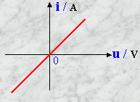

4、线性时不变电导：
1）伏安关系为i - u平面过坐标原点的一条直线，斜率为G。
2）通过的电流与端电压成正比
即： i = uG 或 I= UG
注意：电流、电压为关联参 考方向
3）具有双向性: 伏安特性对原点对称
4）耗能元件：p=ui=i² /G =u²G>0
5）无记忆元件：i(t)= u(t)G
G单位：S(西门子)
退出

Slide 22
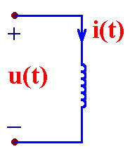
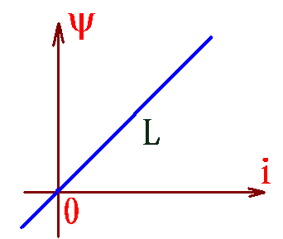
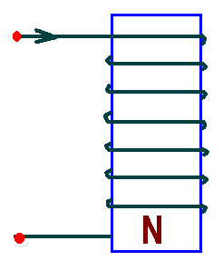
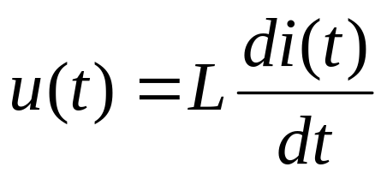
二、线性电感元件：
1、定义：韦安特性为ψ-i平面一条过原点直线的二端元件。
3、特性：
1） ψ(t)=Li(t)；
2) WAR为ψ-i平面过原点的一条直线；
3）VAR:
2、表示：
i(t)
+
u(t)
-
L
4) 无源元件
5) 储能元件
6）动态元件
7）记忆元件

Slide 23
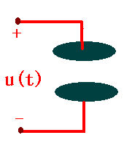
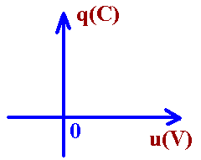
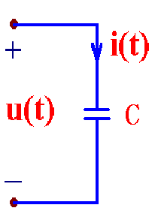
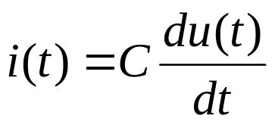
三、线性电容元件
1、定义：库伏特性为q-u平面一条过原点直线的二端元件。
2、表示：
3、特性：
1） q(t)=Cu(t)；
2) 库伏特性为q-u平面过原点的一条直线；
3）VAR:
+
q(t)
-
4) 无源元件
5）储能元件
6）动态元件
7）记忆元件

Slide 24
四、理想电压源元件 （有源二端元件）
1、定义： 能独立向外电路提供恒定电压的二端元件。
i
u(V)
+ U_{s} -
+
u -
U_{s}
R
2、符号表示
i ( A)
3、伏安关系：
平行于i轴的一条直线。
0
R(Ω) | 2 | 5 | 10 | 20
i(A) | 5 | 2 | 1 | 0.5
u(v) | 10 | 10 | 10 | 10
4、特点： 恒压不恒流
U_{s}=10v
（端电压u与i无关，电流i由外电路确定）。
退出

Slide 25
五、理想电流源元件 （有源二端元件）
1、定义： 能独立向外电路提供恒定电流的二端元件。
i
i(A)
+
u -
I_{s}
I_{s}
R
2、符号表示
u( v)
3、伏安关系：
平行于u轴的一条直线。
0
R(Ω) | 2 | 5 | 10 | 20
i(A) | 2 | 2 | 2 | 2
u(v) | 4 | 10 | 20 | 40
4、特点： 恒流不恒压
I_{s}=2A
（电流i与u无关，端电压u由外电路确定）。
退出

Slide 26
六、受控源元件 （有源多端元件）
1、定义： 依靠其它支路的电流或电压向外电路提供恒定电流或电压的元件。
2、电路结构特征：具有两条支路：
电流源或电压源所在支路 —— 受控支路
控制电流或电压所在支路 —— 控制支路
3、分类：
线 性
非线性
时 变
时不变
退出

Slide 27
4、线性时不变受控源电路模型：
（1） 电压控制电压源
（VCVS)
i
Voltage Controlled Voltage Source
+
_
+
_
I₁=0
U₂= μU₁
μU₁
例:电子三极管
U₁
（2） 电压控制电流源
（VCCS)
Voltage Controlled Current Source
+
_
I₁=0
I₂= gU₁
U₁
gU₁
例:场效应管
退出

Slide 28
（3） 电流控制电压源
（CCVS)
Current Controlled Voltage Source
i
+
U₁
-
+
U₂ _
+
_
U₁=0
U₂= γI₁
I₁
γI₁
例:直流发电机
（4） 电流控制电流源
（CCCS)
I₂
Current Controlled Current Source
+
U₁
₋
U₁=0
I₂= β I₁
I₁
βI₁
例:晶体三极管
退出

Slide 29
5、线性时不变受控源特点：
（1） 非独立的电源：不能独立向外电路提供能量。
（2） 具有两重性：电源性、电阻性。
注意：独立电源在电路中可以独立地起“激励”作用，是实际电路电能或电信号的“源泉”。
受控源是描述电子器件中某一支路对另一支路控制作用的理想模型，本身不直接起“激励”作用。
退出

Slide 30
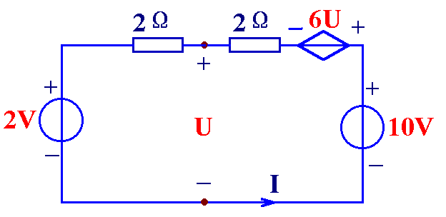
例：
图示电路，求电压U和电流I。
U
解：
由KVL，有
-2-2I -2I -6U +10=0
-4I -6U = - 8
又有
U = 2I+2
联立解得
U = 1.5v
I = - 0.25A
受控源:
P = 6UI
= - 2.25W
(具有电源性)
若受控源: 6U→U
U = 4v I=1A
(具有电阻性)
退出

Slide 31
七、两类约束的概念：
（1） 拓扑约束（KCL，KVL）：与电路支路性质无关，只取决于电路的连接结构（结构约束）。
（2） 支路约束（支路VAR)：取决于支路元件的性质（元件约束）。
说明：
利用两类约束可以直接列写电路方程求解电路，因此这两类约束是电路分析的基本依据。
退出

Slide 32
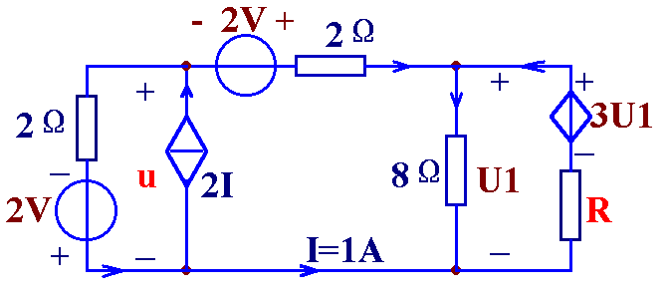
例：
图示电路，求电压u、电流I₁和电阻R。
I₃
I₁
解：
I₃=-1A
I₄
I₂=-3A
u=2I₂ -2
= 4 v
由KVL，有
I₂
u - U₁-2I₃ + 2=0
由KCL，有
I₁=I+I₄
=2A
U₁=8v I₄ =1A
由KVL，有
U₁=3U₁ –RI₁
故 R=8Ω
退出

Slide 33
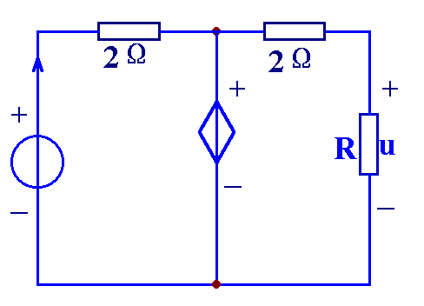
练习： 图示电路，i₁ =3A, u₂ =4V。求电流i、电压u、u_{s} 和电阻R,并求电源、受控源发出的功率。
+ u₁ -
+ u₂ -
u_{s}=30v
i₁
i
u=20v
i=2A
u_{s}
4u₁
L₁
L₂
R=10Ω
P_{us}=90w
P_{4u1}=-24w
退出

Slide 34
本章要点：
电路及电路模型：
电路作用、分类、理想元件、理想电路模型
电路分析基本变量
定义、大小、单位；方向：关联参考方向
基尔霍夫定律
KCL、KVL内容、推广形式、物理意义
电路常用元件
无源元件（电阻、电感、电容）；
有源元件（理想电压源、理想电流源）；
受控源（VCCS、CCCS、VCVS、VCVS)

